Slide 1
IDENTIDAD DIGITAL – DESAFÍOS Y TENDENCIAS
Oscar Vega
Enrique Ramirez
Andrés Molano
MAECI REGULAR 2024-2 (COHORTE XVII)
Andrés Berdugo Rivera
Raúl Garay Torres
Pedro Téllez Guevara

Slide 2
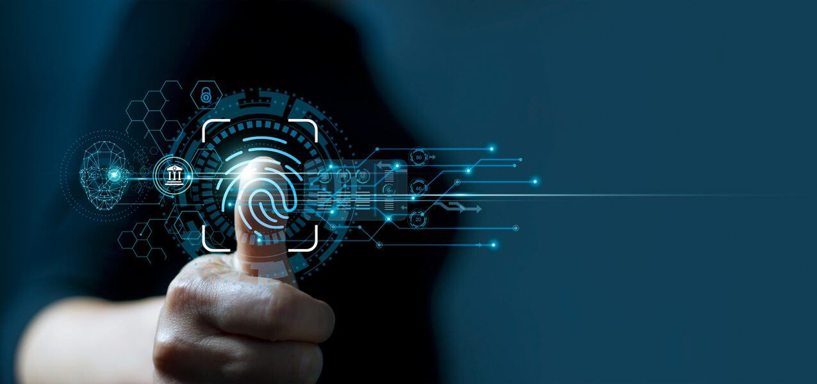

Identidad Digital
Se refiere a la representación electrónica de una persona, entidad o cosa en el entorno digital.
Información personal
Registros
Biometría
Actividades digitales
Certificación digitales
Datos de autenticación
Redes sociales

Slide 3
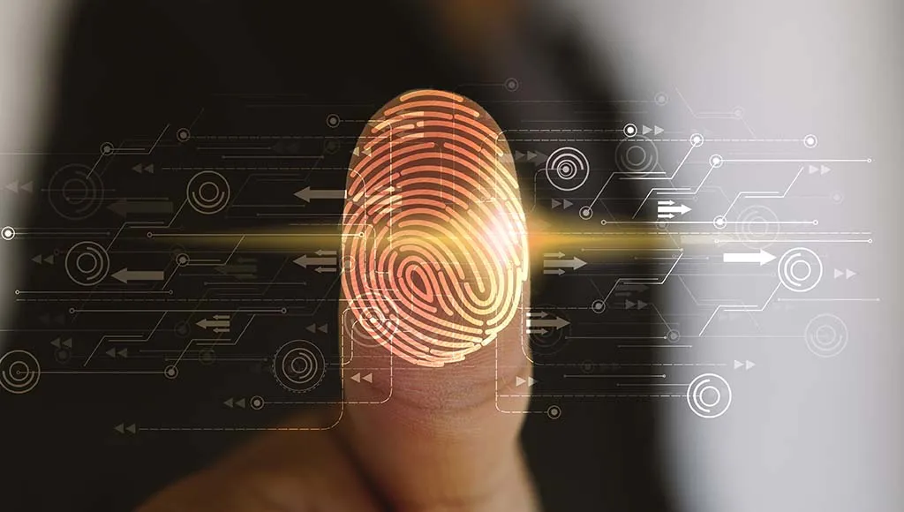



Evolución de la identidad digital
Entorno estático
Entorno dinámico
Datos básicos almacenados en servidores centralizados.
Uso en correos electrónicos y sector financiero.
Dependiente de terceros.
Enfoque aislado.
Verificación manual.
Datos declarados de los usuarios, mas allá de la información básica.
Comportamiento en la red (historial de búsquedas, compras realizadas, interacciones en redes sociales, entre otros).
Garantías de seguridad y privacidad de la información.
Desafíos

Slide 4
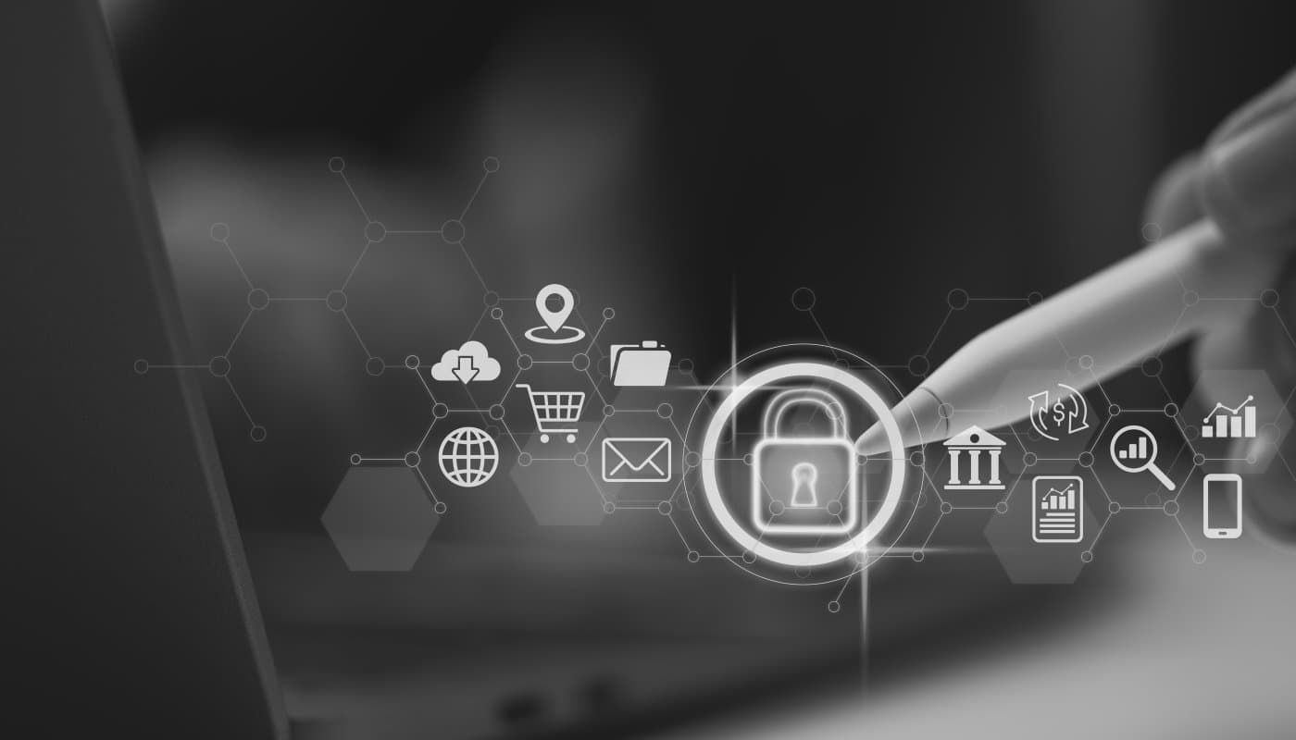
Privacidad y protección de información
Centralización vs. Descentralización de identidades
Fuga de datos y violaciones de privacidad
Uso inadecuado de datos personales
(Usabilidad)
Cumplimiento de normativas globales

Slide 5
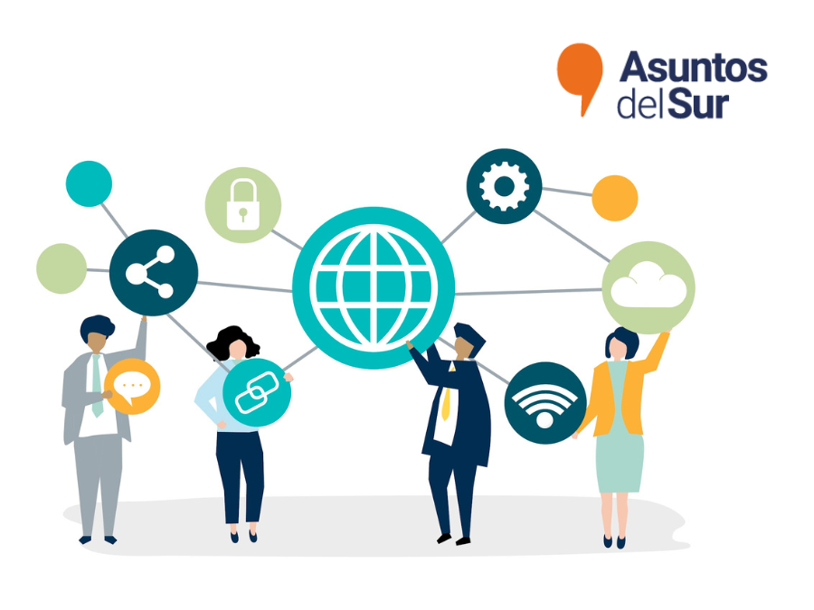
Interoperabilidad
Es la capacidad de las aplicaciones y los sistemas para intercambiar datos de forma segura y automática, independientemente de los límites geográficos, políticos u organizativos.
La falta de interoperabilidad entre plataformas dificulta la gestión unificada de identidades digitales en servicios online. Baldoni, Barulli, & Di Carlo (2019).
Las soluciones de identidad autosoberana (SSI), basadas en blockchain, ofrecen una alternativa para resolver este problema y permitir una gestión autónoma y segura de las identidades. Zhu et al. (2020).

Slide 6
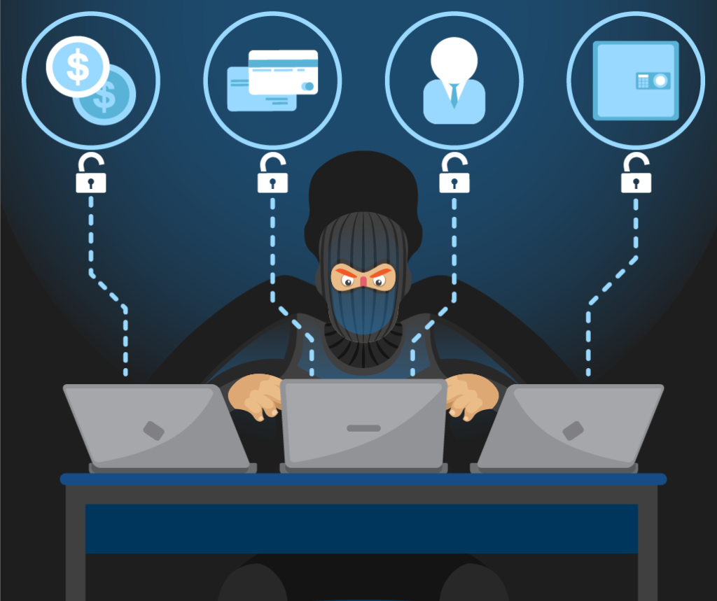
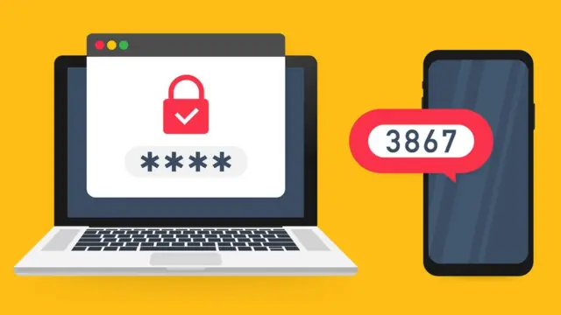
Seguridad y fraude
¿Qué es el fraude?
Se engaña al usuario para obtener su información confidencial suplantando la identidad de un organismo o página web de Internet.
A medida que aumentan los ataques, las organizaciones han recurrido a la implementación de sistemas de autenticación multifactor (MFA) y tecnologías de cifrado avanzadas. El Blockchain, por su parte, ofrece una solución innovadora mediante la descentralización de la gestión de la identidad (Zyskind et al., 2015).
¿Qué es la seguridad?
La seguridad es la protección de los sistemas de información contra:
El acceso no autorizado.
La modificación de la información durante su almacenamiento, procesamiento o tránsito.
La denegación de servicio a usuarios autorizados.
La centralización de los sistemas de identidad digital los hace vulnerables a ataques cibernéticos, como phishing, suplantación de identidad y malware. Los atacantes buscan explotar debilidades en la infraestructura de seguridad para acceder a información personal,. (Morgan, 2020).

Slide 7
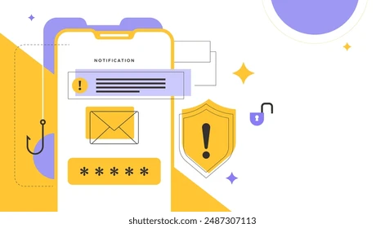
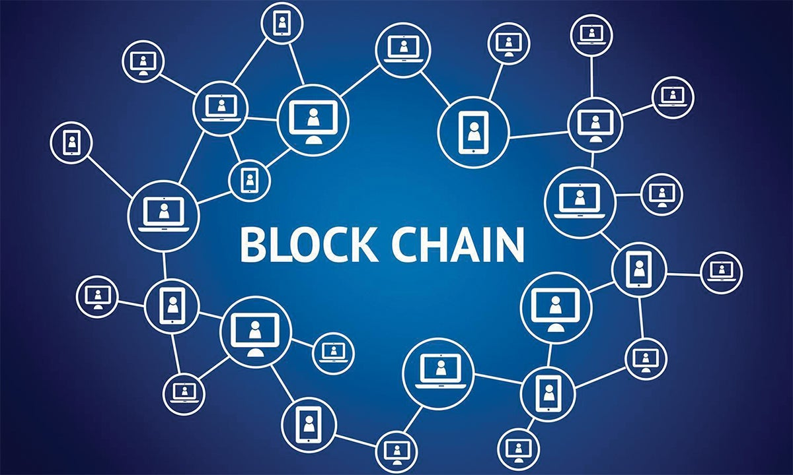
Interoperabilidad- Seguridad - Fraude
ESTANDARES INTEROPERABILIDAD
Establecer canales de comunicación
Colaboración entre partes
Estandarizar procesos y procedimientos
Compatibilidad e inversión de sistemas
Trabajos en conjunto
MEDIDAS SEGURIDAD
Factor de doble autenticación
Factor de Múltiple autenticación
Toquen
Códigos texto o correo
Alertas o Notificaciones
Bloqueos
Cambios de contraseña
TIPS PARA EVITAR FRAUDE
Verifica que la página comience con “https” y muestre un candado.
Consulta comentarios en redes sociales antes de comprar en línea.
Ingresa los datos de tu tarjeta solo en páginas seguras.
Evita transacciones en redes Wifi abiertas.
No respondas correos sospechosos.

Slide 8
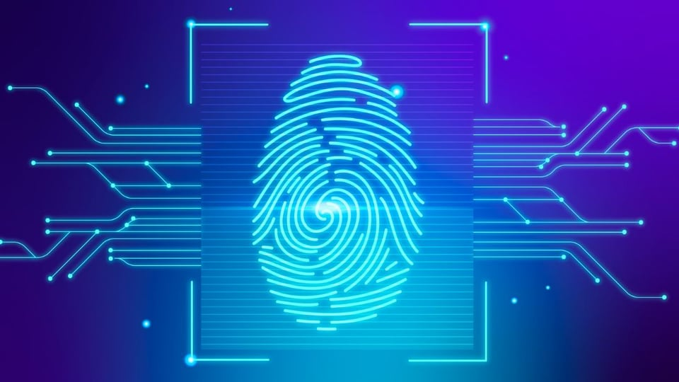
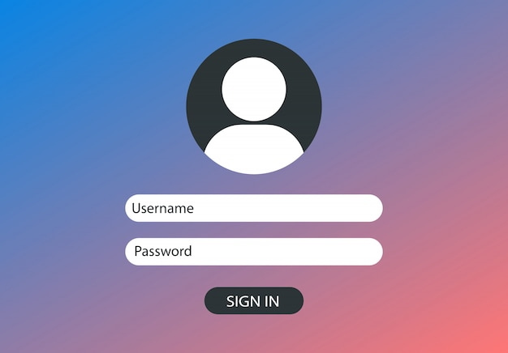
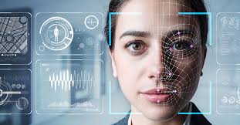
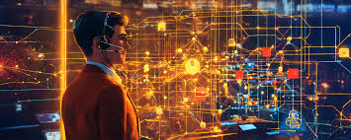
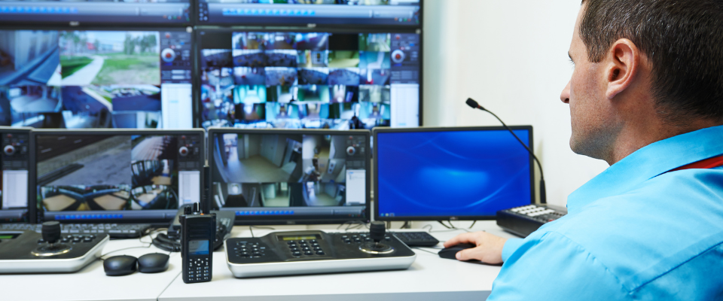
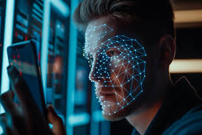
Autenticación y acceso
Autenticación tradicional
Métodos más robustos
Biometría
Comportamiento
Preocupaciones
Problemas a largo plazo
Vigilancia masiva
Datos comprometidos

Slide 9
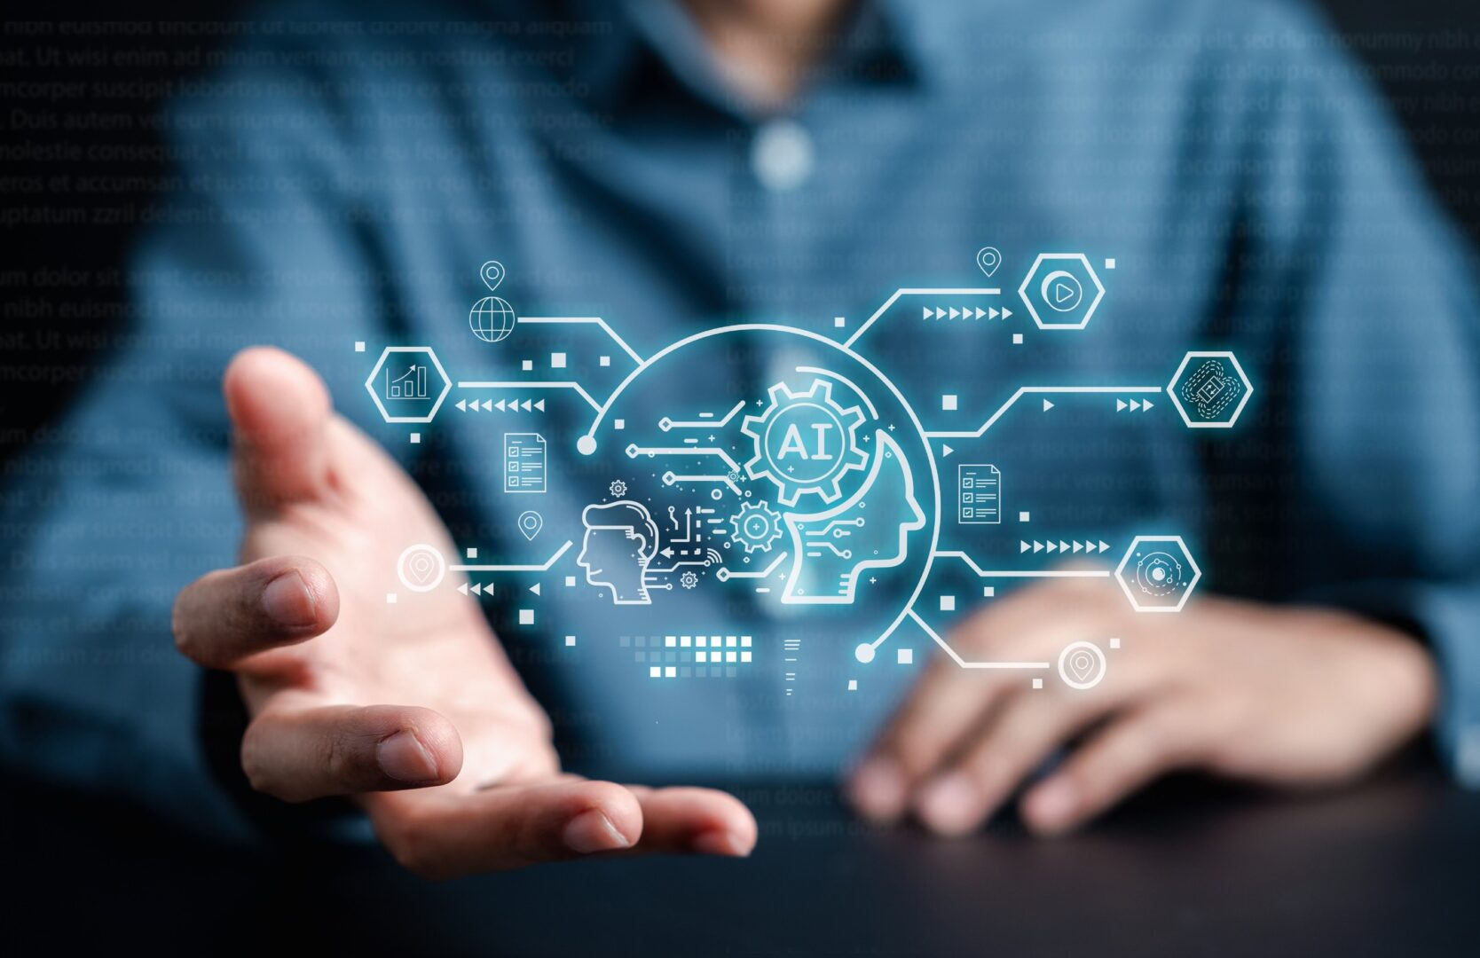
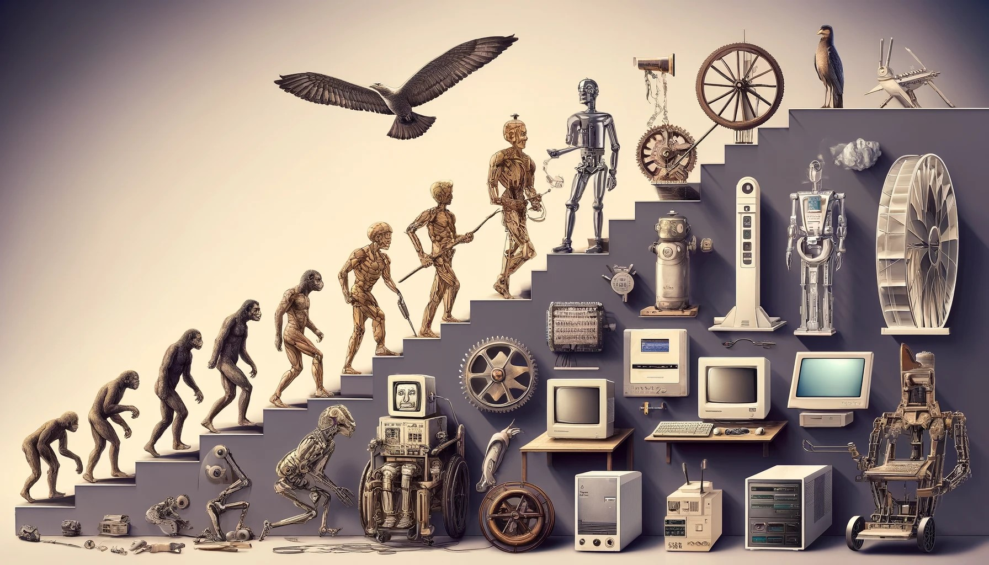
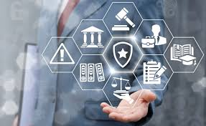
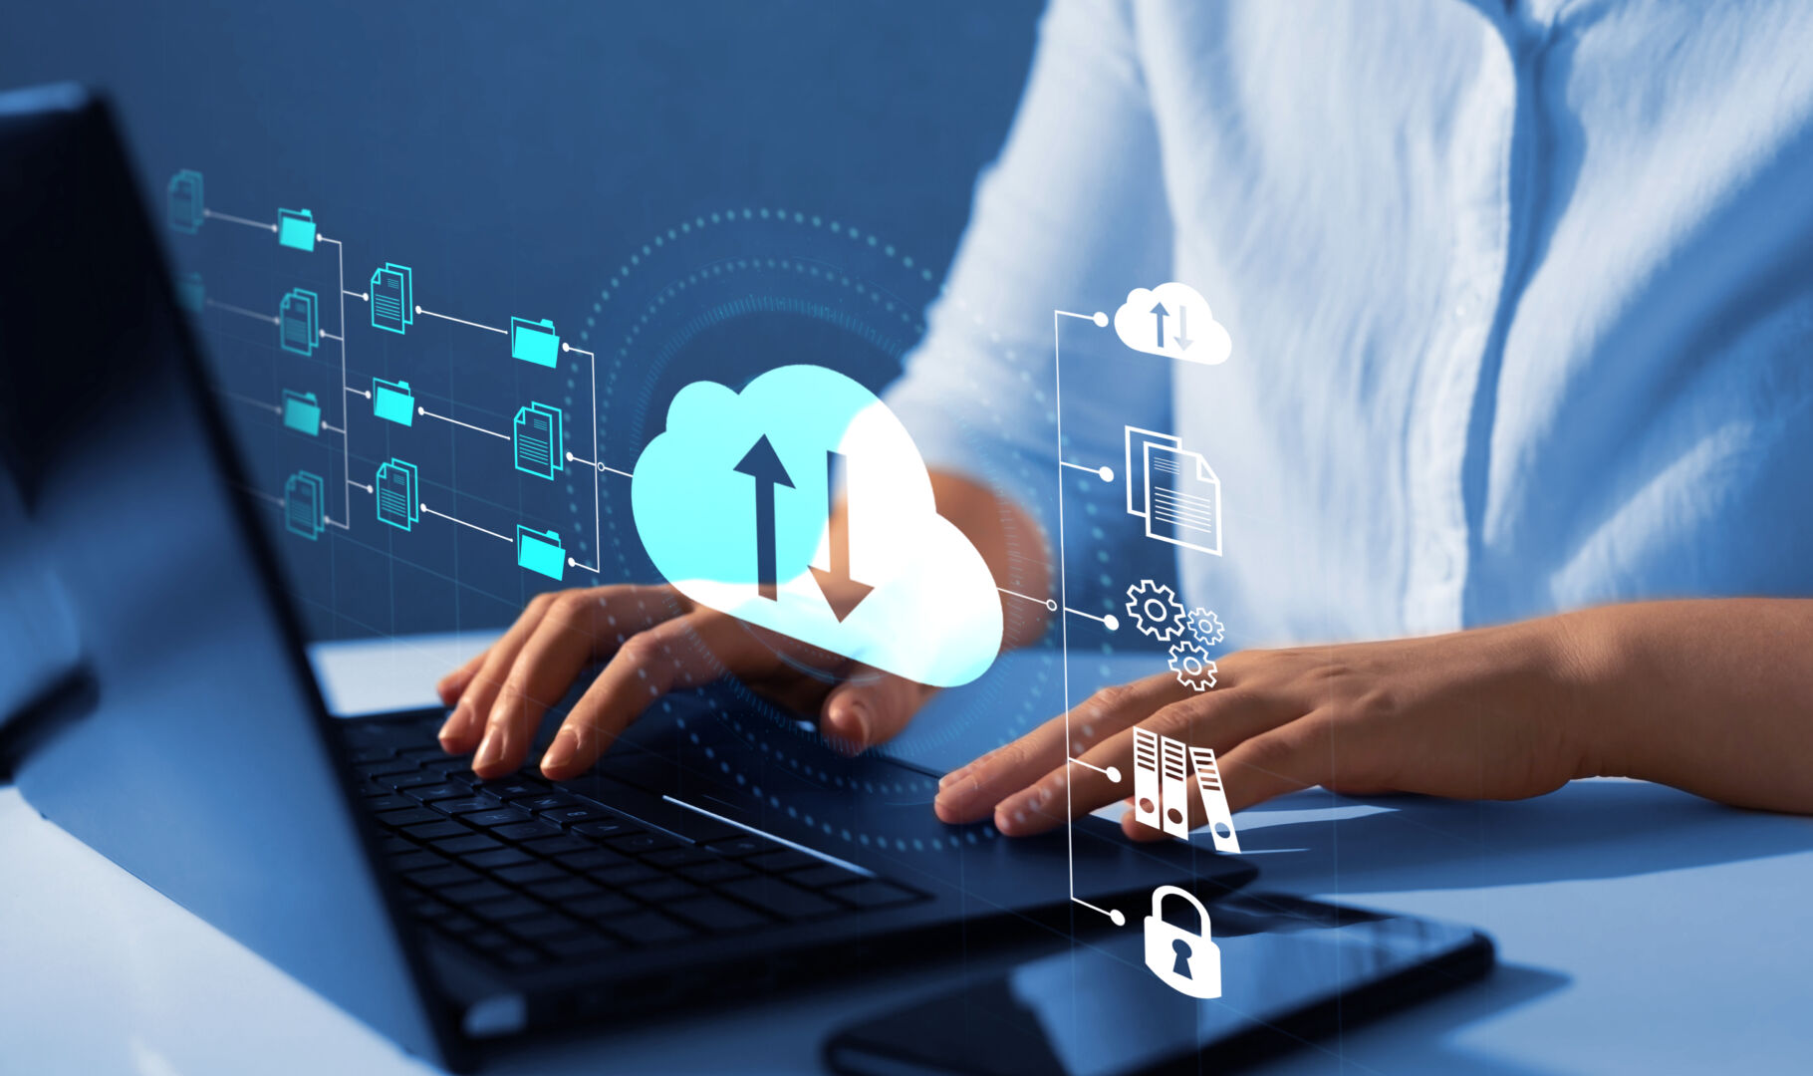
Gobernanza de datos y regulación
Evolución tecnológica vs. Marcos regulatorios
Supera a
Responsabilidad
Actualizar regulación - Blockchain

Slide 10
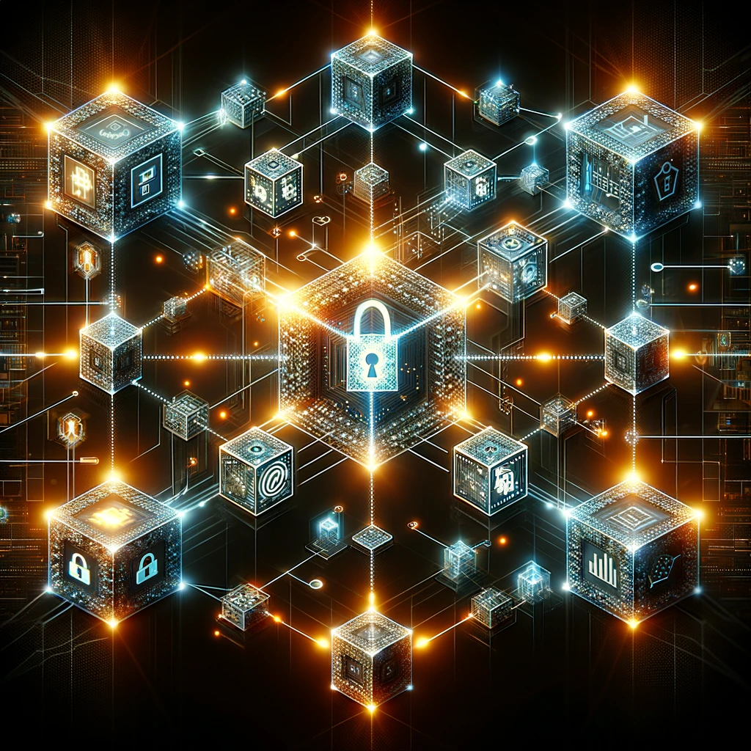
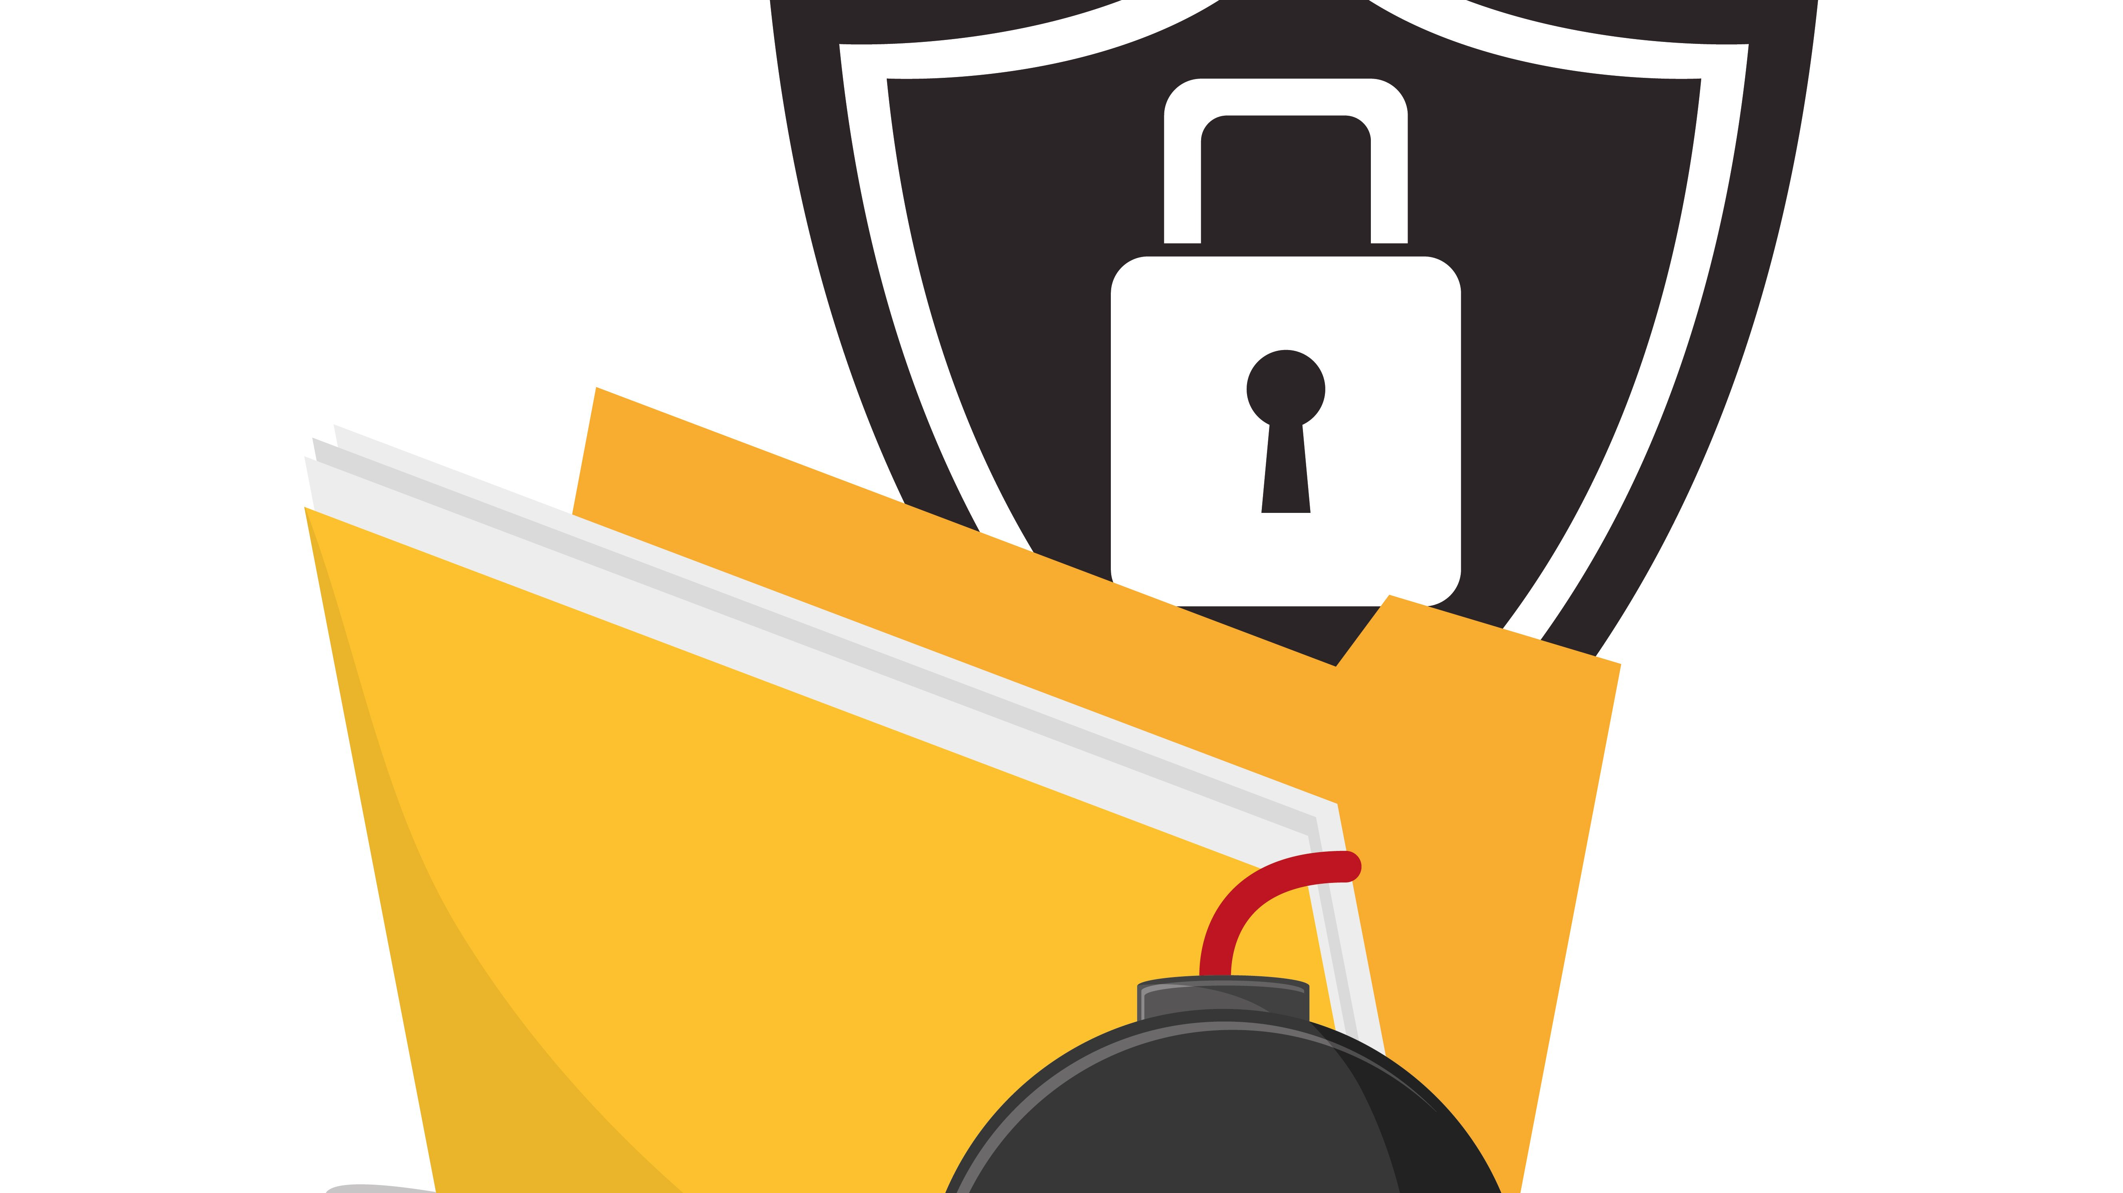
Gobernanza de datos y regulación
Responsabilidad – Control de datos
Tecnologías descentralizadas
Actualizar regulación - Blockchain

Slide 11
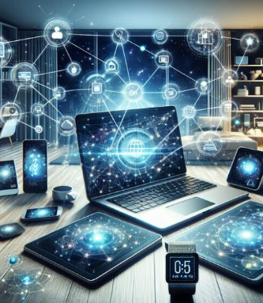
Tendencias emergentes en la identidad digital
Incluyen la digitalización de la identidad, innovaciones tecnológicas de identidad con IA, biometría, identidad digital descentralizada, redes sociales y ciberseguridad.
Estas tendencias cambiarán la forma en que interactuamos con los sistemas digitales y cómo protegemos nuestra información confidencial.

Slide 12
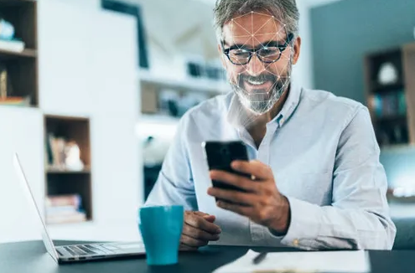
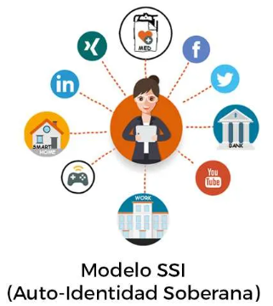


Identidad Auto-soberana (Self-Sovereign Identity - SSI)
Las tendencia más disruptiva que permite que los usuarios posean y controlen sus propios datos de identidad, sin depender de una entidad centralizada que actúe como intermediario.
Sin embargo, la adopción masiva de la SSI enfrenta retos en cuanto a la interoperabilidad entre sistemas y la aceptación de modelos descentralizados en jurisdicciones reguladas (Allen, 2016).
Plataformas como uPort y Sovrin ya están explorando implementaciones reales de este modelo, lo que sugiere que la SSI podría transformar la forma en que se gestionan las identidades digitales en sectores como la banca, la salud y el comercio electrónico (Mühle et al., 2018).

Slide 13
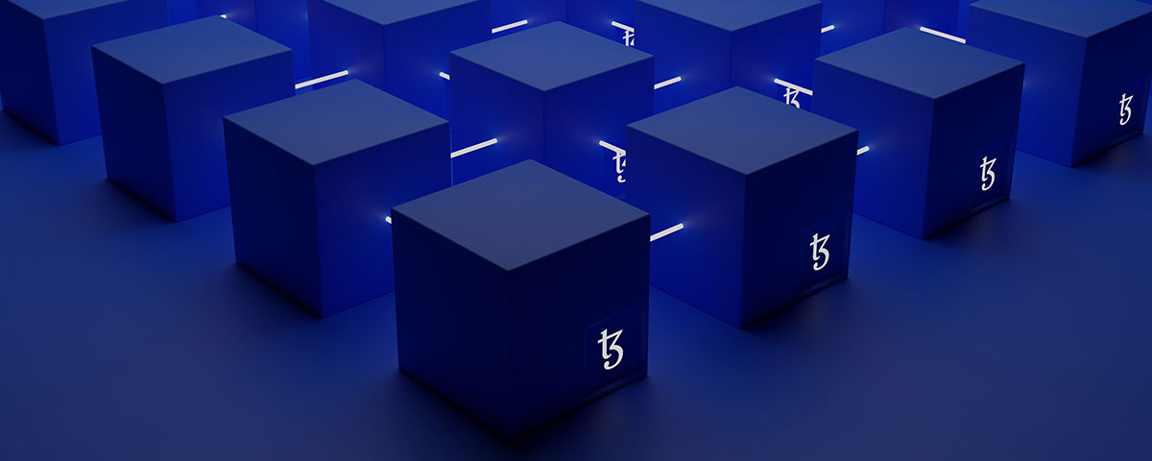
Blockchain y tecnologías descentralizadas
Las soluciones de identidad descentralizada, como Decentralized Identifiers (DIDs), están emergiendo como una herramienta clave para otorgar a los individuos control sobre sus propios datos, permitiendo interacciones verificables y privadas con servicios en línea (Wang & De Filippi, 2020).
Al descentralizar la verificación de la identidad, BlockChain elimina la necesidad de confiar en un único proveedor central, reduciendo la exposición de ataques y violaciones de seguridad.
En ecosistemas IoT, cada dispositivo conectado puede tener su propia identidad digital verificada y gestionada de manera autónoma, esto incrementa la seguridad de los dispositivos y reduce la posibilidad de ciberataques a gran escala.
El uso de BlockChain en la gestión de identidades ha ganado terreno por garantizar la seguridad y la inmutabilidad de los datos.

Slide 14
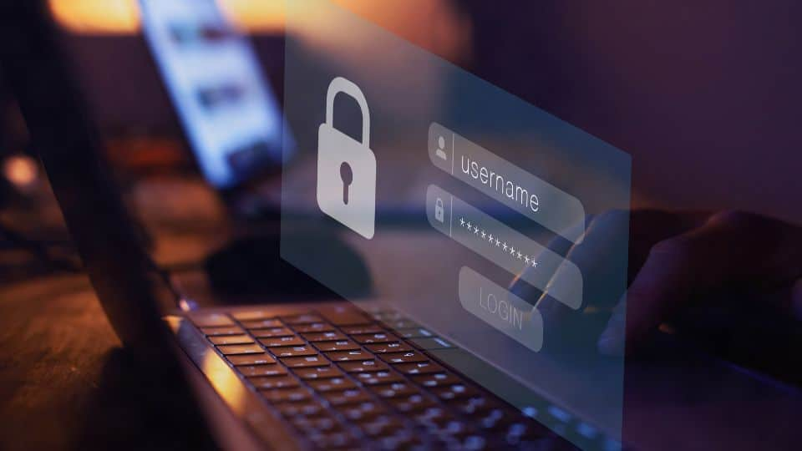
Autenticación sin contraseña
Las ciberamenazas evolucionan rápidamente, haciendo cruciales los métodos de autenticación seguros.
Los sistemas tradicionales basados en contraseñas son vulnerables a:
-Phishing
-Ataques de fuerza bruta
-Ingeniería social
Las tecnologías modernas eliminan el punto débil de la contraseña:
-Reducen el riesgo de compromisos de cuentas
-Mejoran la experiencia del usuario
Mejores métodos de autenticación sin contraseña:
-Autenticación basada en teléfono
-Certificados (CBA)
-FIDO2
Clave para lograr una autenticación de confianza cero

Slide 15
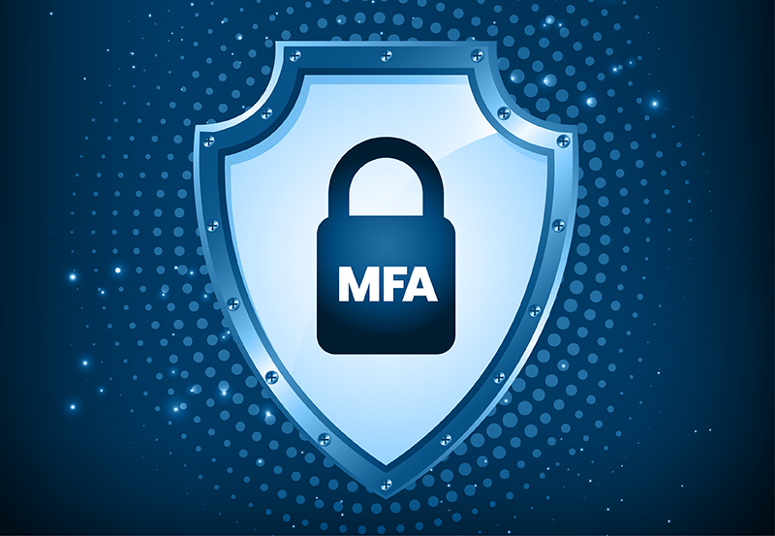
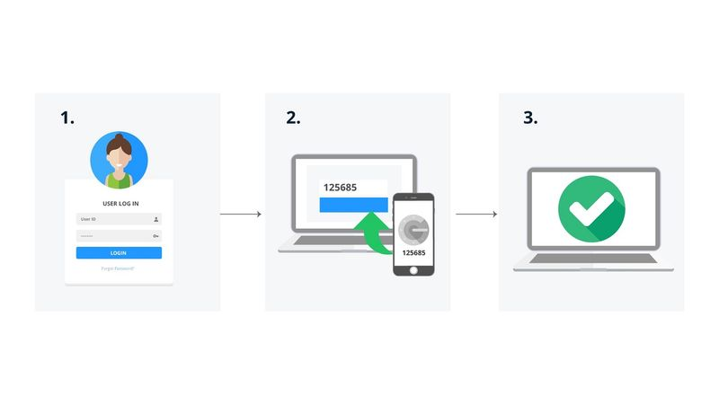
La autenticación multifactor (MFA)
Beneficios
Es un proceso de registro en varios pasos que requiere que los usuarios ingresen algo más de información que simplemente una contraseña.
Reduce el riesgo de seguridad
Permite iniciativas digitales
Mejora la respuesta de seguridad

Slide 16
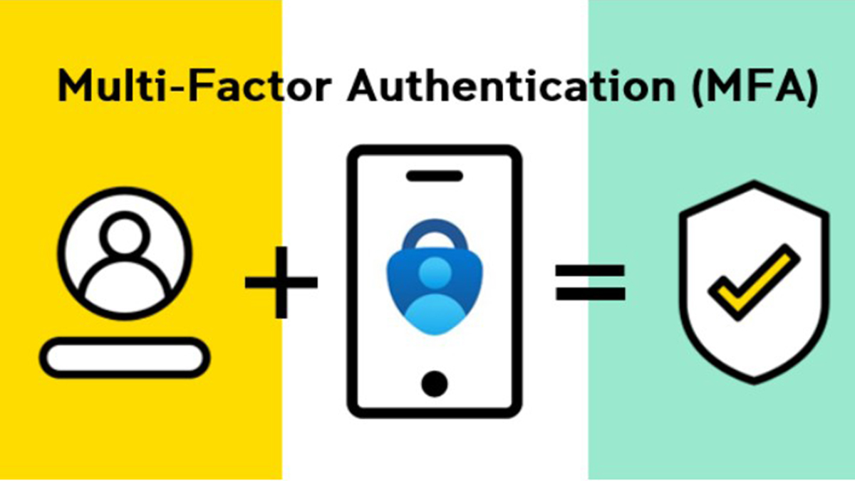
¿Cómo funciona?
La autenticación multifactor (MFA) añade una capa adicional de seguridad al requerir más de un método de verificación de identidad, generalmente combinando:
Lo que el usuario sabe (como una contraseña)
Lo que el usuario tiene (como un teléfono o token de seguridad)
Lo que el usuario es (como una huella dactilar o reconocimiento facial)
Pasos del proceso de multifactor:
Registro
Autenticación
Reacción

Slide 17
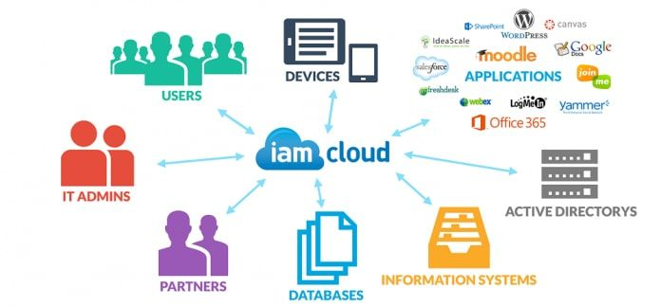
Identidad Digital Federada
Soluciones para abordar la gestión de identidad en los sistemas de información
Múltiples formas de acceder a datos personales y empresariales

Slide 18
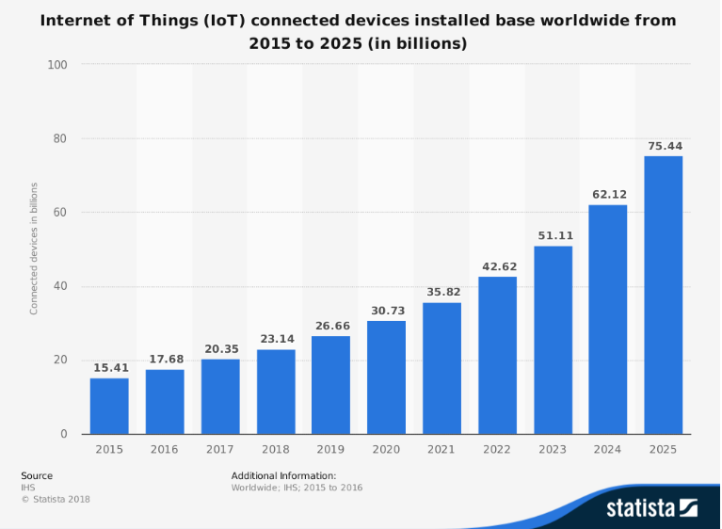
Identidad digital para el Internet de las Cosas (IoT)
Controlar:
Claves
Accesos
Credenciales
Redes
Usuarios
Privilegios
Tiempos en la red

Slide 19
Gracias

